Slide 1
Manual del super administrador
Sedes, conexión con Microsoft e integraciones de Teams y SharePoint
Notes:
Presentación del manual del super administrador de SIP-O. Las pantallas usan datos de ejemplo.

Slide 2
Contenido
1
Sedes
4
Aprobación en Teams
2
Conexión con Microsoft
5
Recuerda
3
Listas de SharePoint

Slide 3
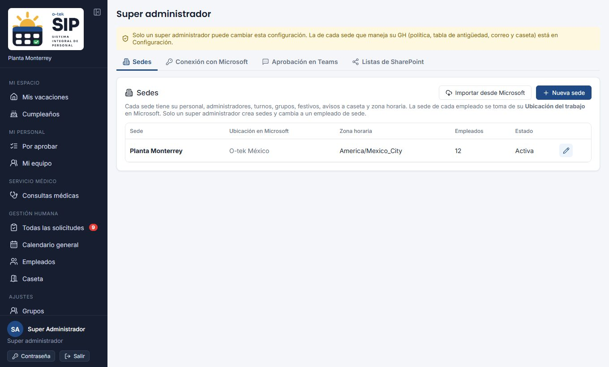
Sedes
1
Crea y edita sedes: nombre, zona horaria y ubicación en Microsoft.
2
También puedes importarlas desde Microsoft.
3
La zona horaria define el «hoy» de caseta, permisos y correos.
Notes:
Crea y edita sedes: nombre, zona horaria y ubicación en Microsoft. También puedes importarlas desde Microsoft. La zona horaria define el «hoy» de caseta, permisos y correos.

Slide 4
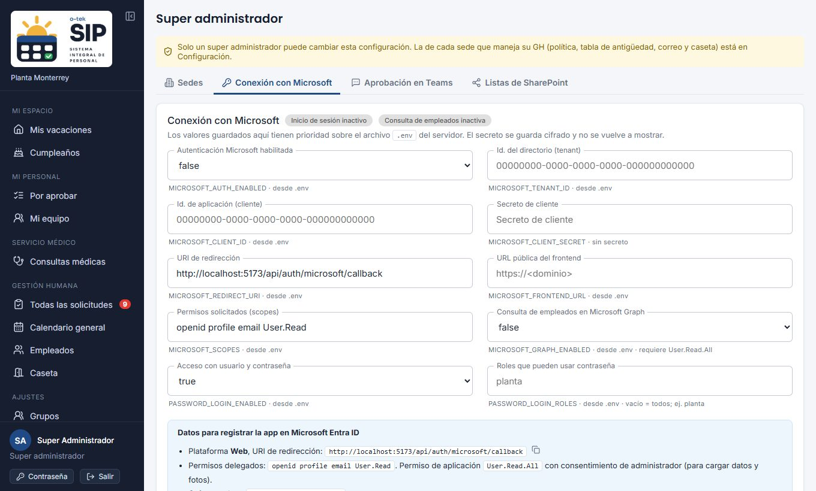
Conexión con Microsoft
1
Captura el Client ID, el inquilino y el secreto de la aplicación.
2
Habilita el inicio de sesión, la búsqueda de empleados y el correo.
3
Permisos: Mail.Send, User.Read.All y Sites.Selected.
Notes:
Captura el Client ID, el inquilino y el secreto de la aplicación. Habilita el inicio de sesión, la búsqueda de empleados y el correo. Permisos: Mail.Send, User.Read.All y Sites.Selected.

Slide 5
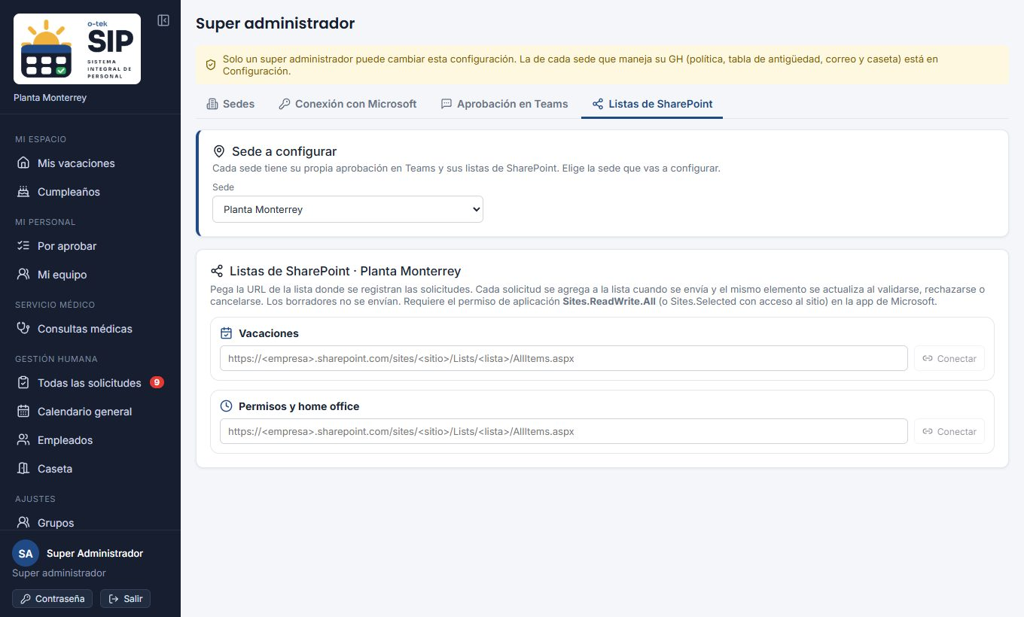
Listas de SharePoint
1
Elige la sede y pega la URL de cada lista.
2
Pulsa Conectar: SIP-O propone qué dato va en cada columna.
3
Activa el envío de solicitudes a la lista.
Notes:
Elige la sede y pega la URL de cada lista. Pulsa Conectar: SIP-O propone qué dato va en cada columna. Activa el envío de solicitudes a la lista.

Slide 6
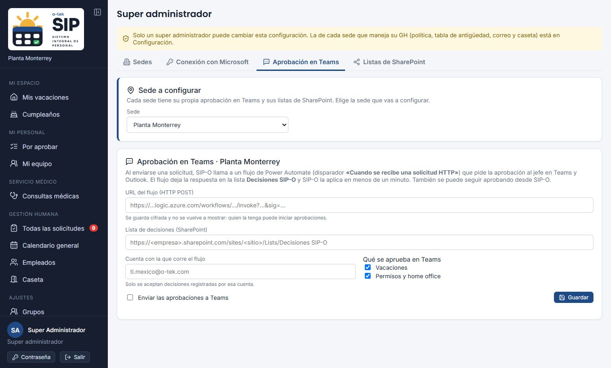
Aprobación en Teams
1
Por lista: un flujo de Power Automate pide la aprobación al jefe.
2
La decisión se escribe en la lista y SIP-O la aplica.
3
Sirve para vacaciones, permisos (incluida la salida de equipo) y retardos.
Notes:
Por lista: un flujo de Power Automate pide la aprobación al jefe. La decisión se escribe en la lista y SIP-O la aplica. Sirve para vacaciones, permisos (incluida la salida de equipo) y retardos.

Slide 7
Recuerda
1
2
3
Permisos de la app
Revisa los avisos
Gerencia GH
Sin Sites.Selected con escritura, Microsoft niega el acceso a la lista.
La integración indica si una decisión la escribió otra cuenta o un aprobador no válido.
Para que gestione varias sedes, marca sus sedes adicionales en su ficha.

Slide 8
¿Dudas?
Consulta el manual completo o comunícate con Gestión Humana de tu sede.
sip-o.otek.internal

